Slide 1
PERTEMUAN 4 IDENTIFIKASI MASALAH DAN HIPOTESIS
4.1. IDENTIFIKASI DAN PERUMUSAN MASALAH
4.2. LANGKAH-LANGKAH PERUMUSAN MASALAH
4.3. CONTOH PERUMUSAN MASALAH
4.4. HIPOTESIS PENELITIAN

Slide 2
4.1. IDENTIFIKASI DAN PERUMUSAN MASALAH
Masalah penelitian dipilih berdasarkan beberapa pertimbangan antara lain dilihat dari sisi waktu, biaya, kemampuan si peneliti maupun kontribusi yang akan diberikan oleh penelitian tersebut bagi pengembangan ilmu pengetahuan dan teknologi.
Tanpa adanya permasalahan yang jelas, penelitian tidak akan dapat dilaksanakan karena perumusan masalah merupakan sumber utama dari unsur penelitian yang akan dilaksanakan.
Perumusan masalah ini bertujuan untuk mencari sesuatu dalam kerangka pemuasan akademis seseorang, memuaskan perhatian serta keingintahuan seseorang akan hal-hal yang baru, meletakkan dasar untuk memecahkan beberapa penemuan penelitian sebelumnya ataupun dasar untuk penelitian selanjutnya, memenuhi keinginan sosial dan meyediakan sesuatu yang bermanfaat.

Slide 3
Penentuan permasalahan (identifikasi masalah) secara jelas dan sederhana bertujuan untuk mentransformasikan topik kedalam sesuatu yang bisa dikelola (manageable) dalam artian disesuaikan dengan kemampuan peneliti dan batasan-batasan sumber daya yang ada. Tanpa adanya permasalahan, penelitian tidak akan dapat dilaksanakan karena perumusan masalah merupakan sumber utama dari unsur penelitian yang akan dilaksanakan.
Pencarian masalah yang akan dikaji dapat bersumber dari bacaan, pengamatan terhadap fakta dilapangan, berdasarkan pengalaman pribadi, maupun dari hasil pertemuan-pertemuan ilmiah seperti seminar, diskusi dan lokakarya. Permasalahan yang ingin dikaji sebaiknya diuraikan mulai dari permasalahan secara umum hingga akhirnya terbentuk suatu permasalahan yang lebih khusus dan spesifik. Dalam pencarian topik permasalahan ini perlu adanya pemahaman terhadap objek yang ingin diteliti baik melalui fenomena-fenomena yang ada, teori, hipotesis maupun eksperimen.

Slide 4
PERUMUSAN MASALAH
IDENTIFIKASI MASALAH
STATISTICAL HIPOTESIS
PEMBATASAN R. LINGKUP
HIPOTESIS
PENETAPAN RESEARCH QUESTION
HYPOTHETICAL STATEMENT
IDENTIFIKASI TUJUAN

Slide 5
CARA UNTUK MERUMUSKAN MASALAH
Dirumuskan dalam bentuk pertanyaan (research question) yang berfokus pada dependent variable atau pada apa yang akan diteliti.
Rumusan hendaknya jelas dan padat
Rumusan masalah harus berisi implikasi adanya data untuk memecahkan masalah
Rumusan masalah dasar dalam membuat hipotesa

Slide 6
CONTOH PERUMUSAN MASALAH YANG DIBUAT DALAM BENTUK RESEARCH QUESTION
Contoh 1: Harini, Sri. 2005. Analisis, Permodelan dan Perbaikan Proses Bisnis pada Penerapan CRM, studi kasus: Divisi Cellular Customer Service PT Indosat, Tbk. Tesis. Fakultas Ilmu Komputer Universitas Indonesia.
Pertanyaan penelitian yang ingin dijawab adalah sebagai berikut:
Proses bisnis apa saja yang perlu diperbaiki pada Div. CCS Operation INDOSAT dengan memanfaatkan teknologi informasi untuk meningkatkan efisiensi dan keefektifan kegiatan layanannya?
Model proses bisnis pada fungsi customer interface management yang bagaimana yang sebaiknya diterapkan INDOSAT untuk meningkatkan SLA di Div. CCS Operation?
Seberapa besar peningkatan optimalisasi pemanfaatn aplikasi CRM INDOSAT pasca pembentukan proses bisnis tersebut?

Slide 7
CONTOH PERUMUSAN MASALAH YANG DIBUAT DALAM BENTUK RESEARCH QUESTION
Contoh 2: Cahyadi, Eddy. 2006. Kajian Business Continuity Plan Berdasarkan Kuantifikasi Nilai Ekonomis Sistem Aplikasi pada Industri Penerbangan: Studi kaus pada PT Garuda Indonesia. Tesis. Fakultas Ilmu Komputer. Universitas Indonesia.
Beberapa hal yang akan ditinjau dari penelitian ini adalah:
Bagaimana mengkualifikasi nilai manfaat dari aplikasi penunjang utama proses binis yang besifat tangible maupun intangible ?
Bagaimana mengkualifikasi biaya pengembangan dari beberapa alternatif skema sistem pendukung sebagai bagian dari perencanaan BCP ?
Dapatkah kualifikasi tersebut dijadikan justifikasi kelayakan secara ekonomis bagi perancangan BCO yang optimum yaitu biaya untuk alternatif skema BCP sama dengan kerugian bisnis yang ditanggung bila terjadi kegagalan sistem ?

Slide 8
TIGA CIRI PERMASALAHAN YANG BAIK
Mempunyai nilai penelitian, dalam arti bahwa permasalahan tersebut masih bersifat asli/original, menyatakan suatu hubungan dengan bidang lain, serta dapat diuji kebenarannya).
Visible, artinya permasalahan tersebut dapat dipecahkan, tersedianya data dan metode untuk memecahkan masalah, tersedianya biaya, dan dapat diselesaikan dalam waktu yang wajar).
Sesuai dengan kualifikasi peneliti, artinya bahwa permasalahan yang diangkat menarik minat bagi si peneliti, serta sesuai dengan kualifikasi yang ada.

Slide 9
SUMBER MASALAH YANG DAPAT DIJADIKAN SEBAGAI TOPIK RESEARCH
Penelitian Observasi. Dengarkan secara langsung keluhan-keluhan yang ada di lapangan dan adakan eksploratif sendiri secara singkat.
Diskusi-diskusi. Diskusi ini termasuk di dalamnya diskusi resmi atau diskusi tidak resmi. Ikuti dengan seksama diskusi tersebut dan kutip masalah-masalah yang timbul dalam diskusi tersebut.
Dosen-dosen atau ahli riset. Pada umumnya dosen menguasai suatu bidang ilmu tertentu secara lebih baik daripada orang lain.
Bibliographi. Sumber bibliografi yang dapat dijadikan sumber problem adalah journal, encyclopedia, review, skripsi/tesis, disertasi, buku-buku teks, majalah, buletin, research report dan lain sebagainya.

Slide 10
4.2 LANGKAH-LANGKAH PERUMUSAN MASALAH
Ada dua pertimbangan yang harus diperhatikan dalam memilih masalah yang telah dirumuskan atau diidentifikasi yaitu:
harus dilihat lagi apakah rumusan masalah tersebut layak apabila dipandang dari segi objektif
bila dilihat dari nilai penelitiannya.
Untuk mengidentifikasi masalah bisa dilakukan dengan berbagai cara, diantaranya bisa dilakukan dengan bacaan (buku, jurnal, tesis, dan lain sebagainya), pengamatan dilapangan, berdasarkan pengalaman pribadi, seminar dan lokakarya, diskusi, dan lain sebagainya.

Slide 11
HUBUNGAN ANTARA TEORI, HIPOTESIS, ILMU PENGETAHUAN, VARIABLE, DEFENISI OPERASIONAL DAN LAIN SEBAGAINYA UNTUK MENGIDENTIFIKASI SUATU MASALAH.
PENETAPAN PERMASALAHAN
TEORI YANG RELEVAN
PENGETAHUAN
HIPOTESIS
VARIABEL
KONDISI
DEFINISI OPERASIONAL

Slide 12
EMPAT LANGKAH PENTING YANG HARUS DILAKUKAN DALAM MEMBUAT SUATU PERUMUSAN MASALAH
Langkah 1 : Tentukan fokus penelitian
Langkah 2 : Cari berbagai kemungkinan dari berbagai faktor yang ada kaitannya dengan fokus penelitian tersebut yang dalam hal ini dinamakan subfokus.
Langkah 3 : Diantara faktor-faktor yang terkait adakan pengkajian faktor mana yang paling menarik untuk ditelaah, kemudian tetapkan faktor apa saja yang akan dipilih.
Langkah 4 : Kaitkan secara logis faktor-faktor subfokus yang dipilih dengan fokus penelitian.

Slide 13
4.3 CONTOH PERUMUSAN MASALAH
Contoh 1: Abstrak dengan judul “Penggunaan Cobit dan IT-IL sebagai Alat Analisa dan Cobit dan IT BSC sebagai Alat Ukur Kinerja Manajemen TIPperusahaan” pada tahun 2007.
Penggunaan teknologi informasi dalam suatu perusahaan, tidak selamanya secara otomatis meningkatkan kinerja perusahaan tersebut. Salah satu aspek yang perlu diperhatikan adalah manajemen TI. Berbagai teknik dapat digunakan untuk mengukur kinerja manajemen TI, diantaranya penggunaan. Balance Scorecard, COBIT, dan IT-IL. Teknik-teknik tersebut dapat dipakai sebagai alat untuk menganalisa leselarasan, strategi bisnis perusahaan dan mengukur kinerja manajemen TI perusahaan. Dengan melakukan analisa dan pengukuran manajemen TI perusahaan maka peran dan fungsi teknologi informasi sebagai enabler dapat diwujudkan pada seluruh komponen perusahaan. Penelitian ini, memberikan penjelasan tentang bagaimana menganalisa manajemen TI perusahaan serta mengukur manajemen Tinya berdasarkan balance scorecard dan pendekatan best practice yang ada.

Slide 14
4.3 CONTOH PERUMUSAN MASALAH
Contoh 2: Penetapan Problem Statement dengan judul “Analisis Transformasi Masyarakat Informasi di Indonesia Berdasarkan Target World Summit on The Information Society (WSIS) Tahun 2015” pada tahun 2007.
Perkembangan teknologi informasi dan komunikasi yang sangat pesat selain mendorong terjadinya globalisasi telah menempatkan informasi di tempat penting dalam kehidupan masyarakat dunia. Seluruh negara di dunia sepakat untuk bersama-sama mencapai format masyarakat informasi dengan menyelenggarakan Wolrd Summit on information society yang pada tujuannya untuk mecapai masyarakat informasi di tingkat dunia pada tahun 2015. Penelitian ini mengkaji berbagai usaha yang sudah dilakukan Indonesia untuk mencapai format masyarakat informasi tersebut.

Slide 15
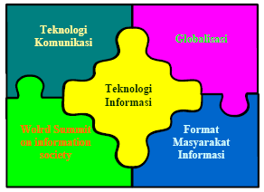
Permasalahan yang ingin dikaji sebaiknya diuraikan mulai dari permasalahan secara umum hingga akhirnya terbentuk suatu permasalahan yang lebih khusus dan spesifik.
Dalam pencarian topik permasalahan ini perlu adanya pemahaman terhadap objek yang ingin diteliti baik melaui fenomena-fenomena yang ada, teori, hipotesis maupun eksperimen. Pencarian sumber-sumber literatur yang akan mendukung pemecahan masalah dapat dibuat dengan cara memecahkan problem statement menjadi bagian-bagian tertentu untuk memudahkan pencarian topik yang diinginkan. Untuk lebih jelasnya dapat dilihat pada potongan puzzle di bawah ini.

Slide 16
4.4 HIPOTESIS PENELITIAN
Hipotesis merupakan jawaban sementara terhadap permasalahan yang sedang diteliti dimana kebenarannya harus diuji secara empiris. Hipotesis, dikatakan sementara karena jawaban yang diberikan baru didasarkan pada teori yang relevan dan belum didasarkan pada fakta-fakta yang empiris yang diperoleh melalui pengumpulan data.
Hipotesis merupakan jawaban teoritis (jawaban sementara) terhadap rumusan masalah penelitian dan belum merupakan jawaban empirik dengan dukungan data-data.

Slide 17
Dalam merangkum sebuah hipotesis, peneliti biasanya mencoba dengan membandingkan antara teori dengan data yang ada. Untuk merangkum hipotesisi tersebut maka peneliti harus memperjelas bagan masalah yang terjadi serta melakukan verifikasi hubungan yang terjadi antara masalah dengan bukti-bukti masalah disetiap kasus. Proses ini diarahkan pada pengambilan hipotesis yang dapat diuji.
Hipotesis yang dirumuskan biasanya diambil berdasarkan kumpulan teori yang sesuai dengan topik penelitian serta hasil dari penelitian-penelitian terdahulu. Hipotesis tersebut bisa berupa hipotetical statement, misalnya IT Investment meningkatkan kinerja perusahaan. Selain itu juga ada statistikal hipotesis, misalnya (H0): rata-rata pengunjung sebelum dan sesudahnya sama atau rata-rata jumlah customer sebelum dan sesudahnya sama.

Slide 18
Merumuskan hipotesis harus kuat dasarnya seperti riset problem, scope of the riset, dan tujuannya. Bila rumusan hipotesis sudah kuat seperti apa yang akan diuraikan dalam laporan kita terutama pada bab empat (hasil dan interprestasi) dan bab lima (kesimpulan dan saran), maka kesimpulan yang akan diambil didasarkan pada hipotesis dan data-data dari hasil penelitan. Semuanya berdasarkan sekuat apa kita menetapkan problem.
Hipotesis mempunyai peranan memberikan arah dan tujuan pelaksanaan penelitian, dan memandu ke arah penyelesaiannya secara lebih efisien. Hipotesis yang baik akan menghindarkan penelitian tanpa tujuan, dan pengumpulan data yang tidak relevan.

Slide 19
Perlu diingat, bahwa tidak semua penelitian memerlukan hipotesa. Misalnya pada penelitian yang bersifat deskriptif, penelitian eksploratif dan penelitian yang bersifat kualitatif.
Manfaat penggunaan hipotesa antara lain yaitu:
Untuk mejelaskan permasalahan yang diangkat dalam penelitian
Untuk mejelaskan variabel-variabel yang akan diuji kebenarannya
Untuk membantu dalam memilih metode analisa data
Sebagai pedoman dalam menarik sebuah kesimpulan

Slide 20
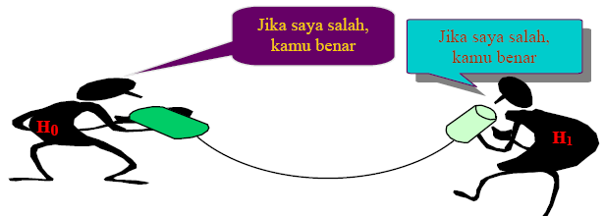
Hipotesa ada tiga macam yaitu hipotesa penelitian merupakan hipotesa yang dinyatakan dalam bentuk kalimat, hipotesa operasional merupakan hipotesa yang dinyatakan dalam bentuk hipotesa nol (H0) dan Hipotesa 1 (H1), sedangkan hipotesa statistik merupakan hipotesa yang berupa angka-angka statistik yang sesuai dengan metode dan alat ukur yang dipilih oleh peneliti. Hipotesa yang sudah dirumuskan kemudian harus diuji kebenarannya. Pengujian ini dilakukan untuk membuktikan apakah H0 atau H1 yang akan diterima.

Slide 21
Ada empat kombinasi jawaban berdasarkan hipotesis yang diajukan dalam pengambilan keputusan untuk menolak atau menerima H0, yang dapat dilihat pada tabel di bawah ini.
 | HASIL PENELITIAN
 | TERIMA H0 | TOLAK H0
JIKA H0 BENAR | Keputusan yang diambil Probability = 1- α | Tipe kesalahan I Probability = α
JIKA H0 SALAH | Tipe Kesalahan II Probability = β | Keputusan yang diambil Probability = 1- β

Slide 22
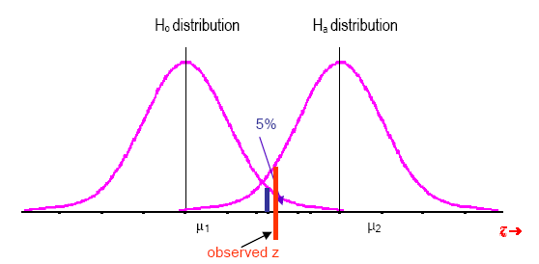
Dalam membuat hipotesis ada dua jenis kesalahan yang dapat dibuat oleh peneliti, yaitu:
a) Kesalahan pertama adalah kesalahan yang dilakukan karena menolak hipotesis (H0) padahal sebenarnya H0 benar atau harus diterima. Kesalahan ini disebut sebagai kesalahan alpha (α) atau biasa disebut dengan taraf nyata.

Slide 23
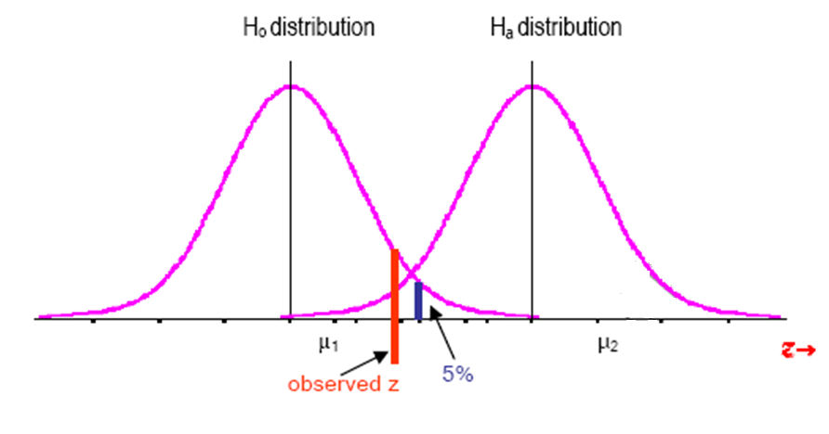
b) Kesalahan kedua adalah kesalahan yang dilakukan karena menerima hipotesis (H0) padahal sebenarnya H0 salah atau harus ditolak. Kesalahan ini disebut sebagai kesalahan beta (β).

Slide 24
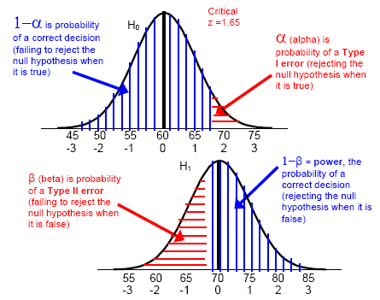
Jika keputusan yang diambil dalam hipotesis benar, maka akan tampak kekuatannya seperti pada gambar berikut ini.

Slide 25
Nilai alpha yang digunakan sangat tergantung dari jenis penelitian yang akan dilakukan.
Jika penelitian yang dilakukan berhubungan dengan keselamatan maka alpha yang digunakan sebesar 0.01 (1%) sedangkan penelitian yang terkait dengan ilmu-ilmu sosial pada umumnya digunakan alpha 0.05 (5%). Untuk menentukan hipotesis yang akan diambil atau digunakan adalah apabila nilai alpha hitung (output) lebih besar atau sama dengan alpha (5 % atau 1%) maka keputusan yang diambil adalah menerima H0.
Namun apabila nilai alpha hitungnya lebih kecil dari nilai alpha (5% atau 1%) maka keputusan yang diambil adalah menolak H0.

Slide 26
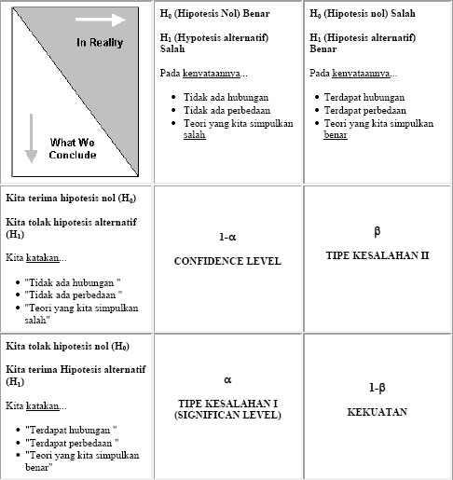

Slide 27
TUGAS
Buatlah satu judul Penelitian, tentukan perumusan masalah serta tentukan hipotesis penelitiannya.

